Slide 1
PROJET MEP MediaWiki
Groupe A : Bulent – Lindsey – Francisco - Sylviane

Slide 2
Sommaire
1) Organisation du projet (Kanban Board)
2.1) Installation Manuelle
2.2) Procédure Technique d’Installation
3.1) Automatisation
3.2) Serveur Jenkins
3.3) Démonstration sans rôles ?
3.4) Les rôles dans Ansible + démo?
4) Cahier de tests ?
5) Axes d’amélioration

Slide 3
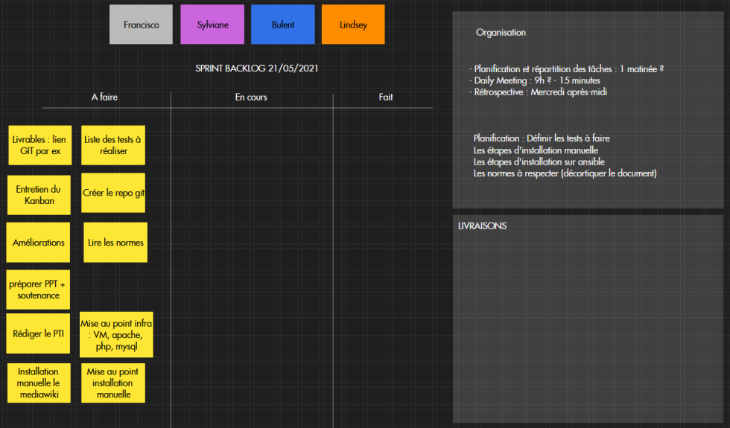
1) Organisation du projet
Kanban Board
Distribution des taches
Daily meeting tous les matins

Slide 4
1) Organisation du projet
Amélioration continue?

Slide 5
2.1) Installation Manuelle

Slide 6
2.2) Procédure Technique d’Installation

Slide 7
3.1) Automatisation

Slide 8
3.2) Serveur Jenkins

Slide 9
3.3) Démonstration sans roles ?

Slide 10
3.4) Les rôles dans Ansible + démo?

Slide 11
4) Cahier de tests ?
Amélioration continue?

Slide 12
5) Axes d’amélioration

Slide 13
PROJET MEP MediaWiki
Merci de votre attention
Groupe A : Bulent – Lindsey – Francisco - Sylviane

